Slide 1
Zkušenosti ze zpracování územní studie krajiny pro správní obvod ORP Blovice
Ing. KLÁRA SALZMANN, Ph.D.
10. listopadu 2017, Praha

Slide 2
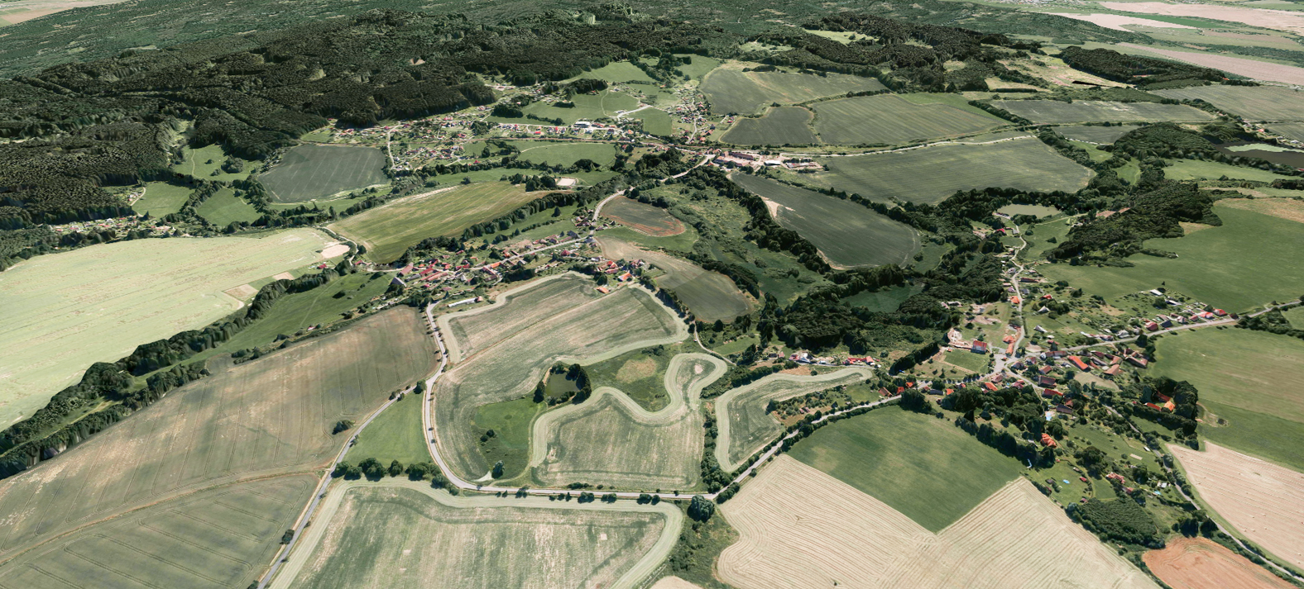
BLOVICKO

Slide 3
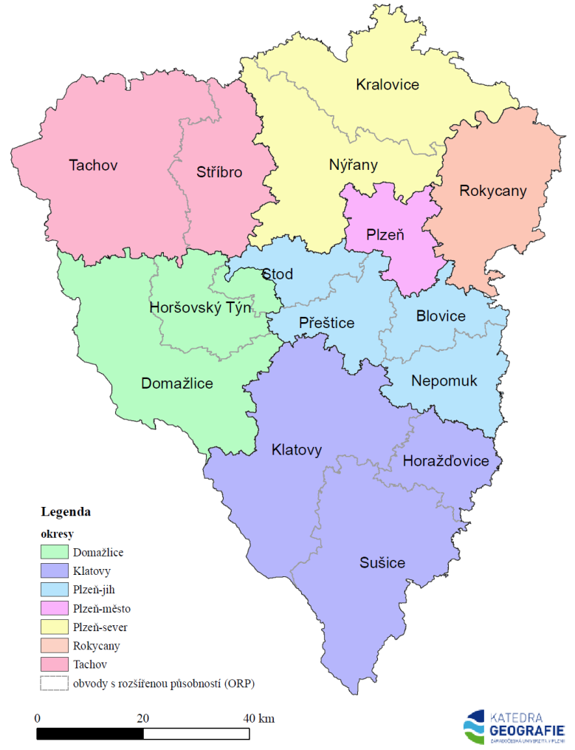

Slide 4
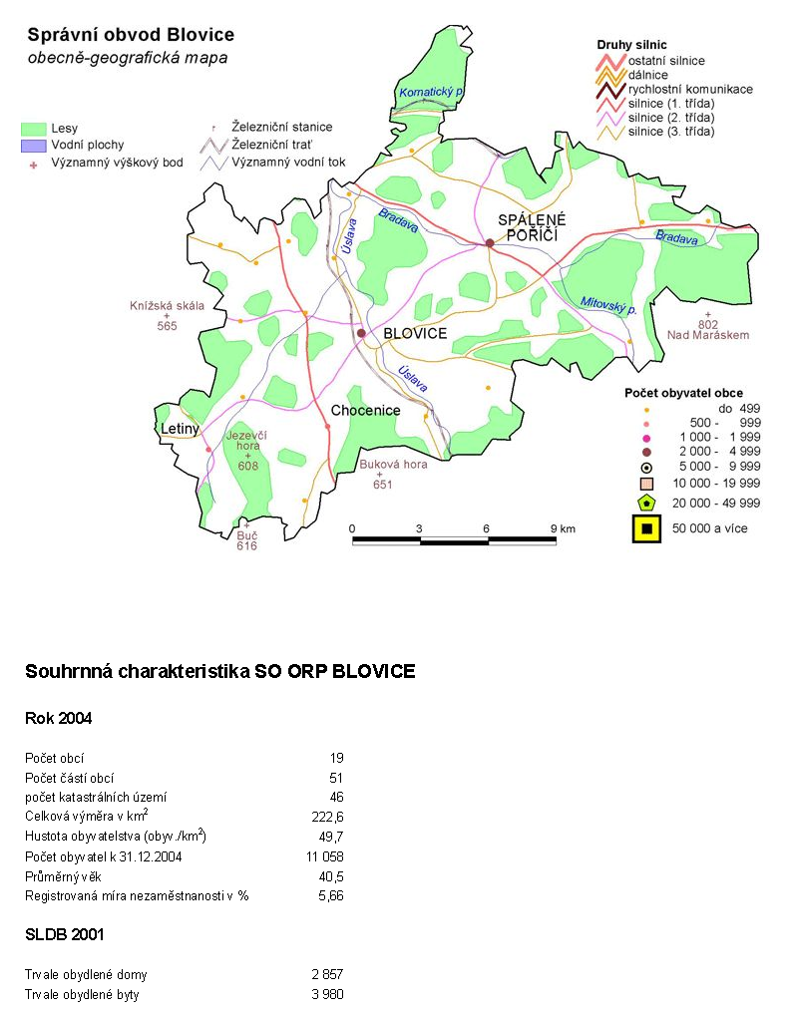

Slide 5
Základní údaje USK ORP BLOVICE
OBJEDNATEL:
Město Blovice
POŘIZOVATEL:
Městský úřad Blovice
Odbor stavební a dopravní
PROJEKTANT:
Ing. Klára Salzmann, Ph.D.
autorizovaný architekt ČKA, krajinářská architektura, ÚSES

Slide 6
zpracovatelský tým - profese
KRAJINÁŘSKÝ ARCHITEKT
URBANISTA
ODBORNÍCI na téma
PŮDA A POZEMKOVÉ ÚPRAVY
VODA V KRAJINĚ
OCHRANA PŘÍRODY A KRAJINY, ÚSES
HISTORIE KRAJINY

Slide 7
obsah
co je cílem územní studie krajiny?
Struktura analýz a syntéz
Principy návrhu územní studie krajiny

Slide 8
Co je cílem územní studie krajiny?
NAPLNIT CÍL ZÁKONA 183/2006 Sb. §18
(1) Cílem územního plánování je vytvářet předpoklady pro výstavbu a pro udržitelný rozvoj území, spočívající ve vyváženém vztahu podmínek pro příznivé životní prostředí, pro hospodářský rozvoj a pro soudržnost společenství obyvatel území, který uspokojuje současné generace, aniž by ohrožoval podmínky generací budoucích.

Slide 9
Co je cílem územní studie krajiny?
Systémové postavení krajiny v územním plánování
Co nám chybí?
Politika krajiny - nemáme
Zásady územního rozvoje – krajina - nemáme
Územní studie krajiny ORP
Obec – Plán krajiny - nemáme

Slide 10
MOŽNOSTI ÚZEMNÍ STUDIE KRAJINY
Pojmenovat problémy v regionech
Upozornit na nedostatky v krajině
Hledání optimálních struktur
Stanovení systémových řešení
Nemůže řešit každý detail, ale může naznačit řešení

Slide 11
STANOVENÍ PRINCIPŮ KRAJINY
INFRASTRUKTURY KRAJINY
STRUKTURY KRAJINY
EKOSYSTÉMOVÉ SLUŽBY

Slide 12
INFRASTRUKTURY
INFRASTRUKTURY KRAJINY
Cesty přírody
Cesty vody
Cesty lidí
TECHNICKÉ INFRASTRUKTURY a jejich kolize s krajinou
    KOMUNIKACE
    ŽELEZNICE
    TECHNICKÉ SÍTĚ, atd.
HLEDÁNÍ SPOLEČNÝCH KORIDORŮ

Slide 13
STRUKTURY V KRAJINĚ
DNEŠNÍ STRUKTURA (využití) KRAJINY
ZEMĚDĚLSKÁ VÝROBA
LESNÍ VÝROBA
ENERGETIKA
atd.
hledání struktur v souladu s udržitelným rozvojem krajiny
přizpůsobení velikosti zemědělských bloků
dubové návětrné výsadby v lese

Slide 14
PODPORA EKOSYSTÉMOVÝCH SLUŽEB
ve smyslu zachování udržitelného rozvoje maximálně spolupracovat s přírodními procesy
hospodaření s dešťovou vodou
revitalizace vodních toků
hospodaření v říční krajině, v prameništích
atd.

Slide 15
STRUKTURA ANALÝZ
(odvíjí se od cíle naší práce)
Využití krajiny
Zemědělská krajina
Urbanistické charakteristiky
Historický vývoj a kulturní krajina
Člověk v krajině
Voda
Biodiverzita, ochrana přírody a krajiny, ÚSES

Slide 16
UKÁZKY VYBRANÝCH ANALÝZ

Slide 17
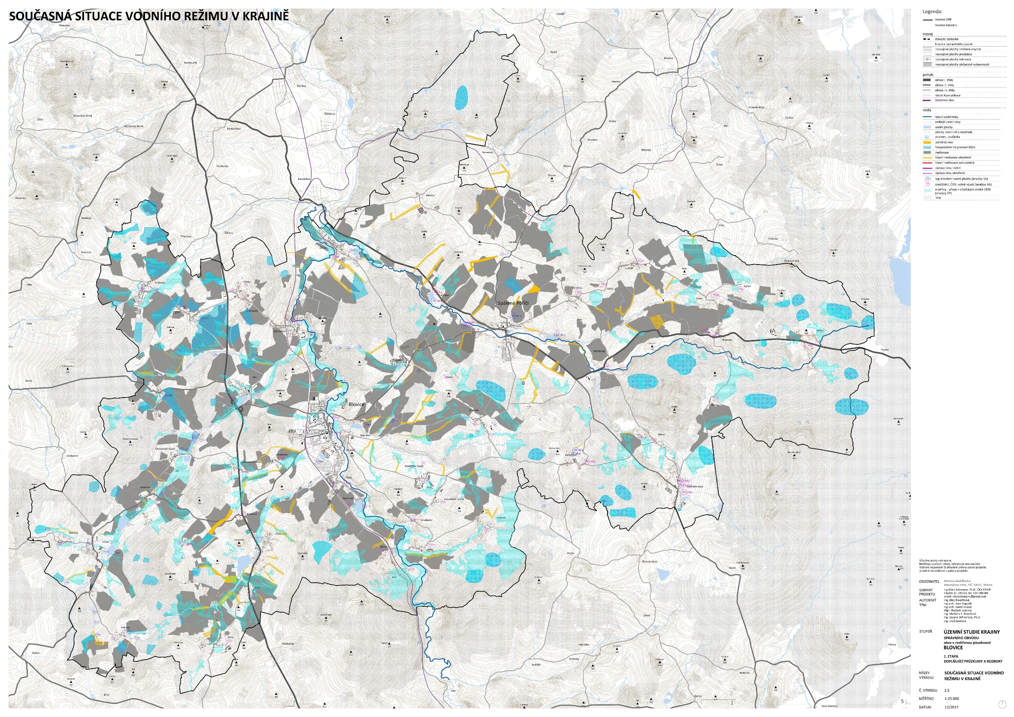
Vodní režim

Slide 18
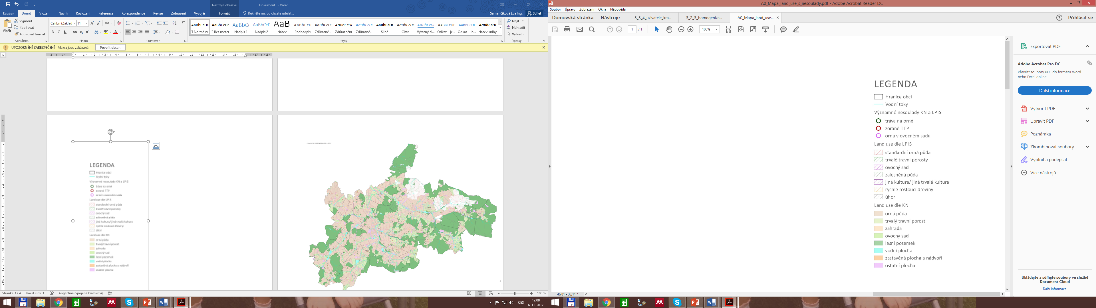
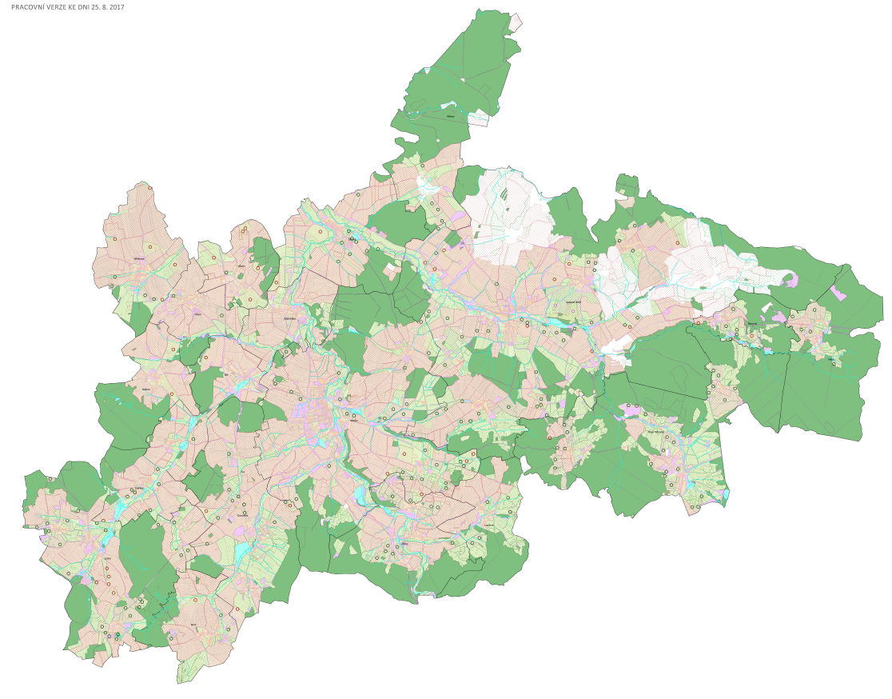
Současný stav využívání krajiny v ORP Blovice
Rozdíl v zastoupení jednotlivých druhů pozemků dle KN a LPIS
225 lokalit

Slide 19
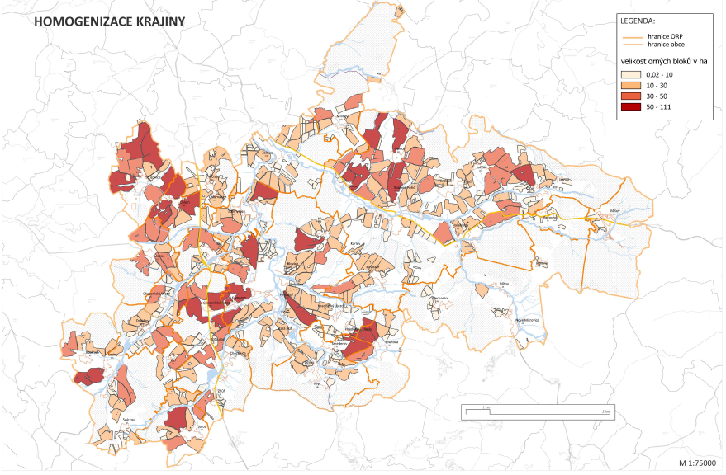
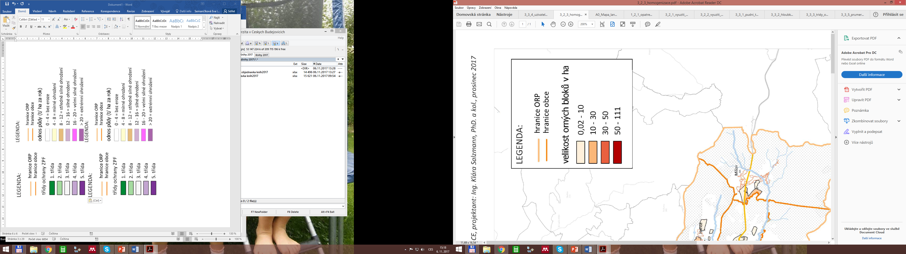
Zemědělská krajina v ORP Blovice
Výměra bloků orné půdy
Homogenizace krajiny
< 10 ha … 17%
10 – 30 ha … 40%
30 – 50 ha … 23%
nad 50 ha … 20%

Slide 20
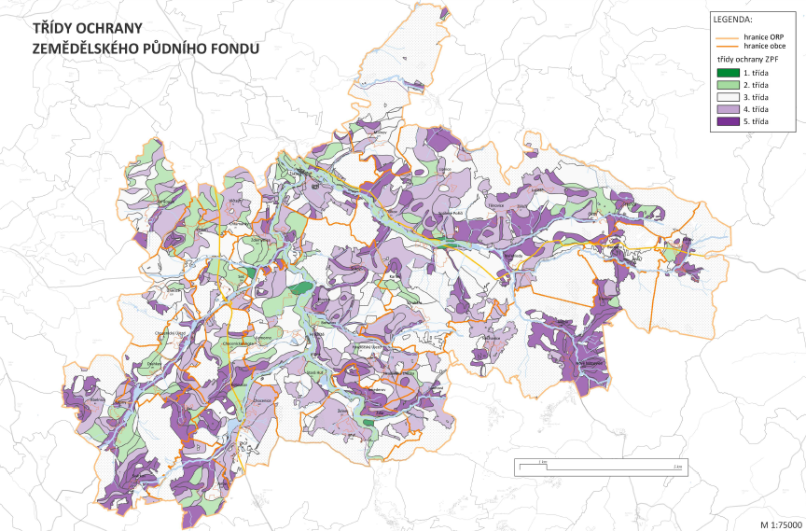
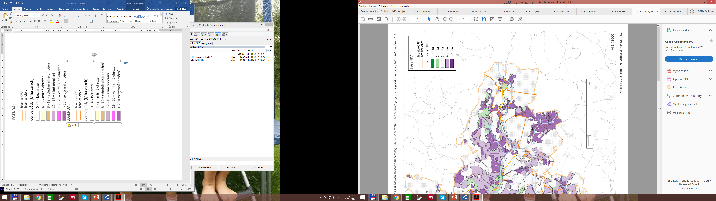
Zemědělská krajina v ORP Blovice
Třídy ochrany zemědělského půdního fondu

Slide 21
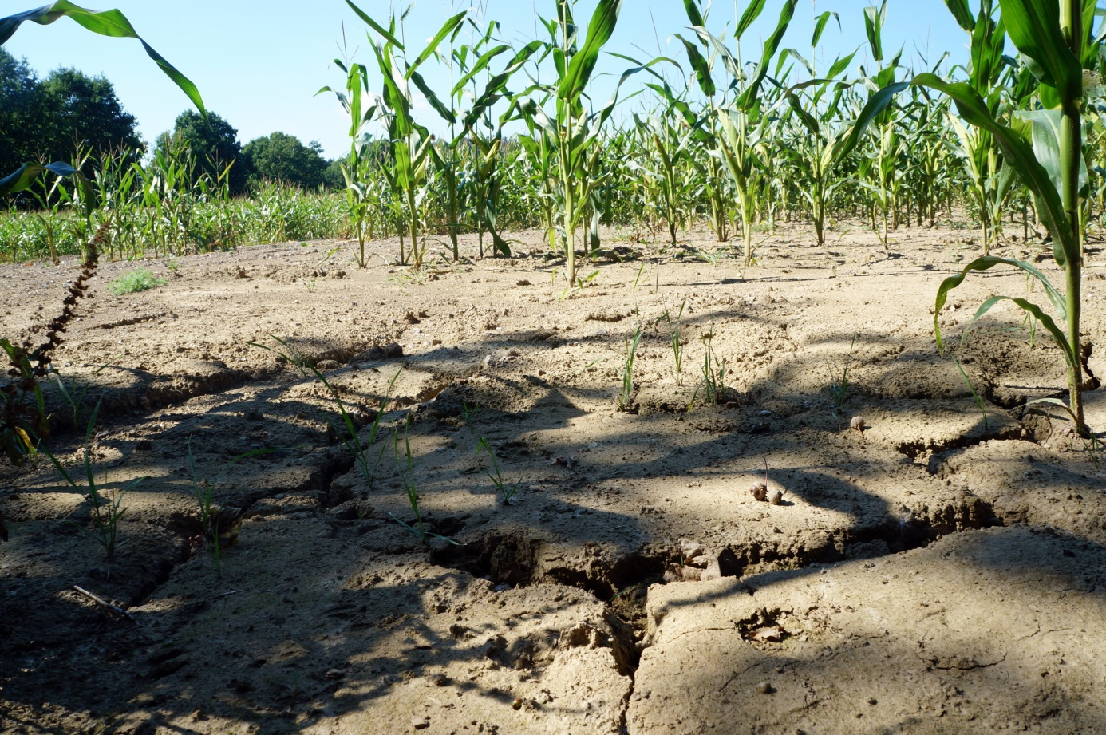
Zemědělská krajina v ORP Blovice
Vodní eroze v t/ha

Slide 22
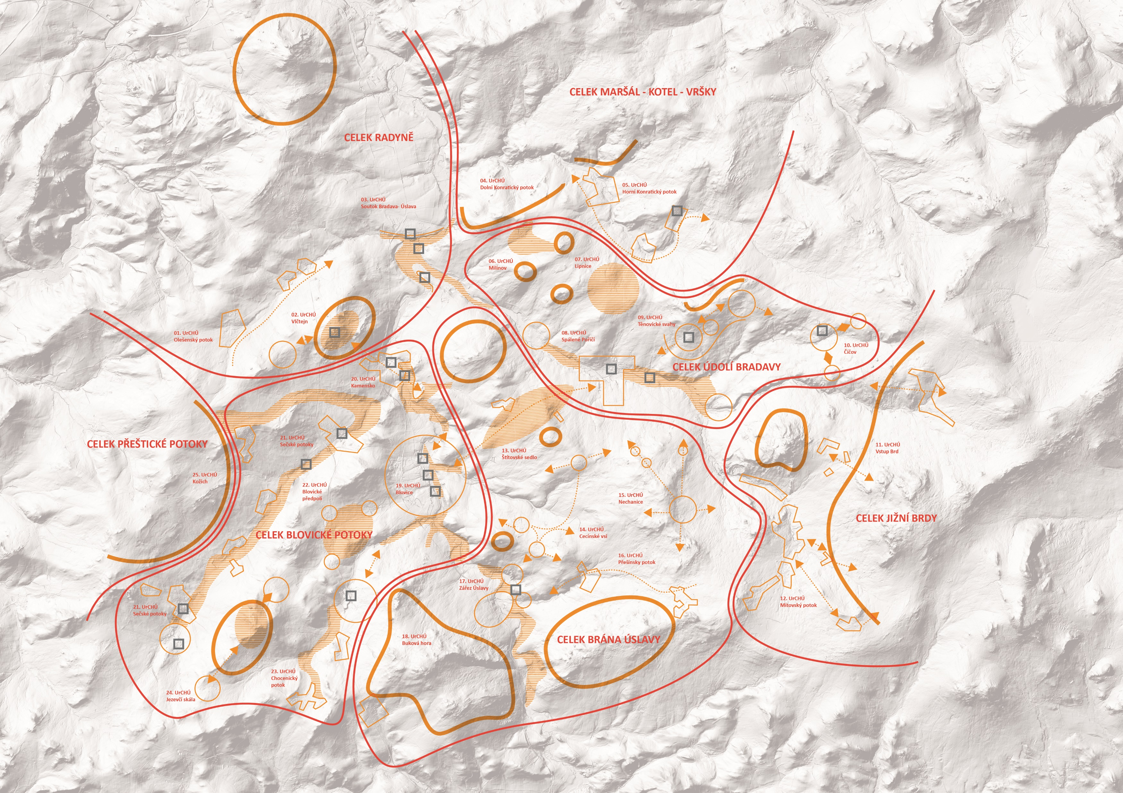
Charakteristiky krajiny

Slide 23
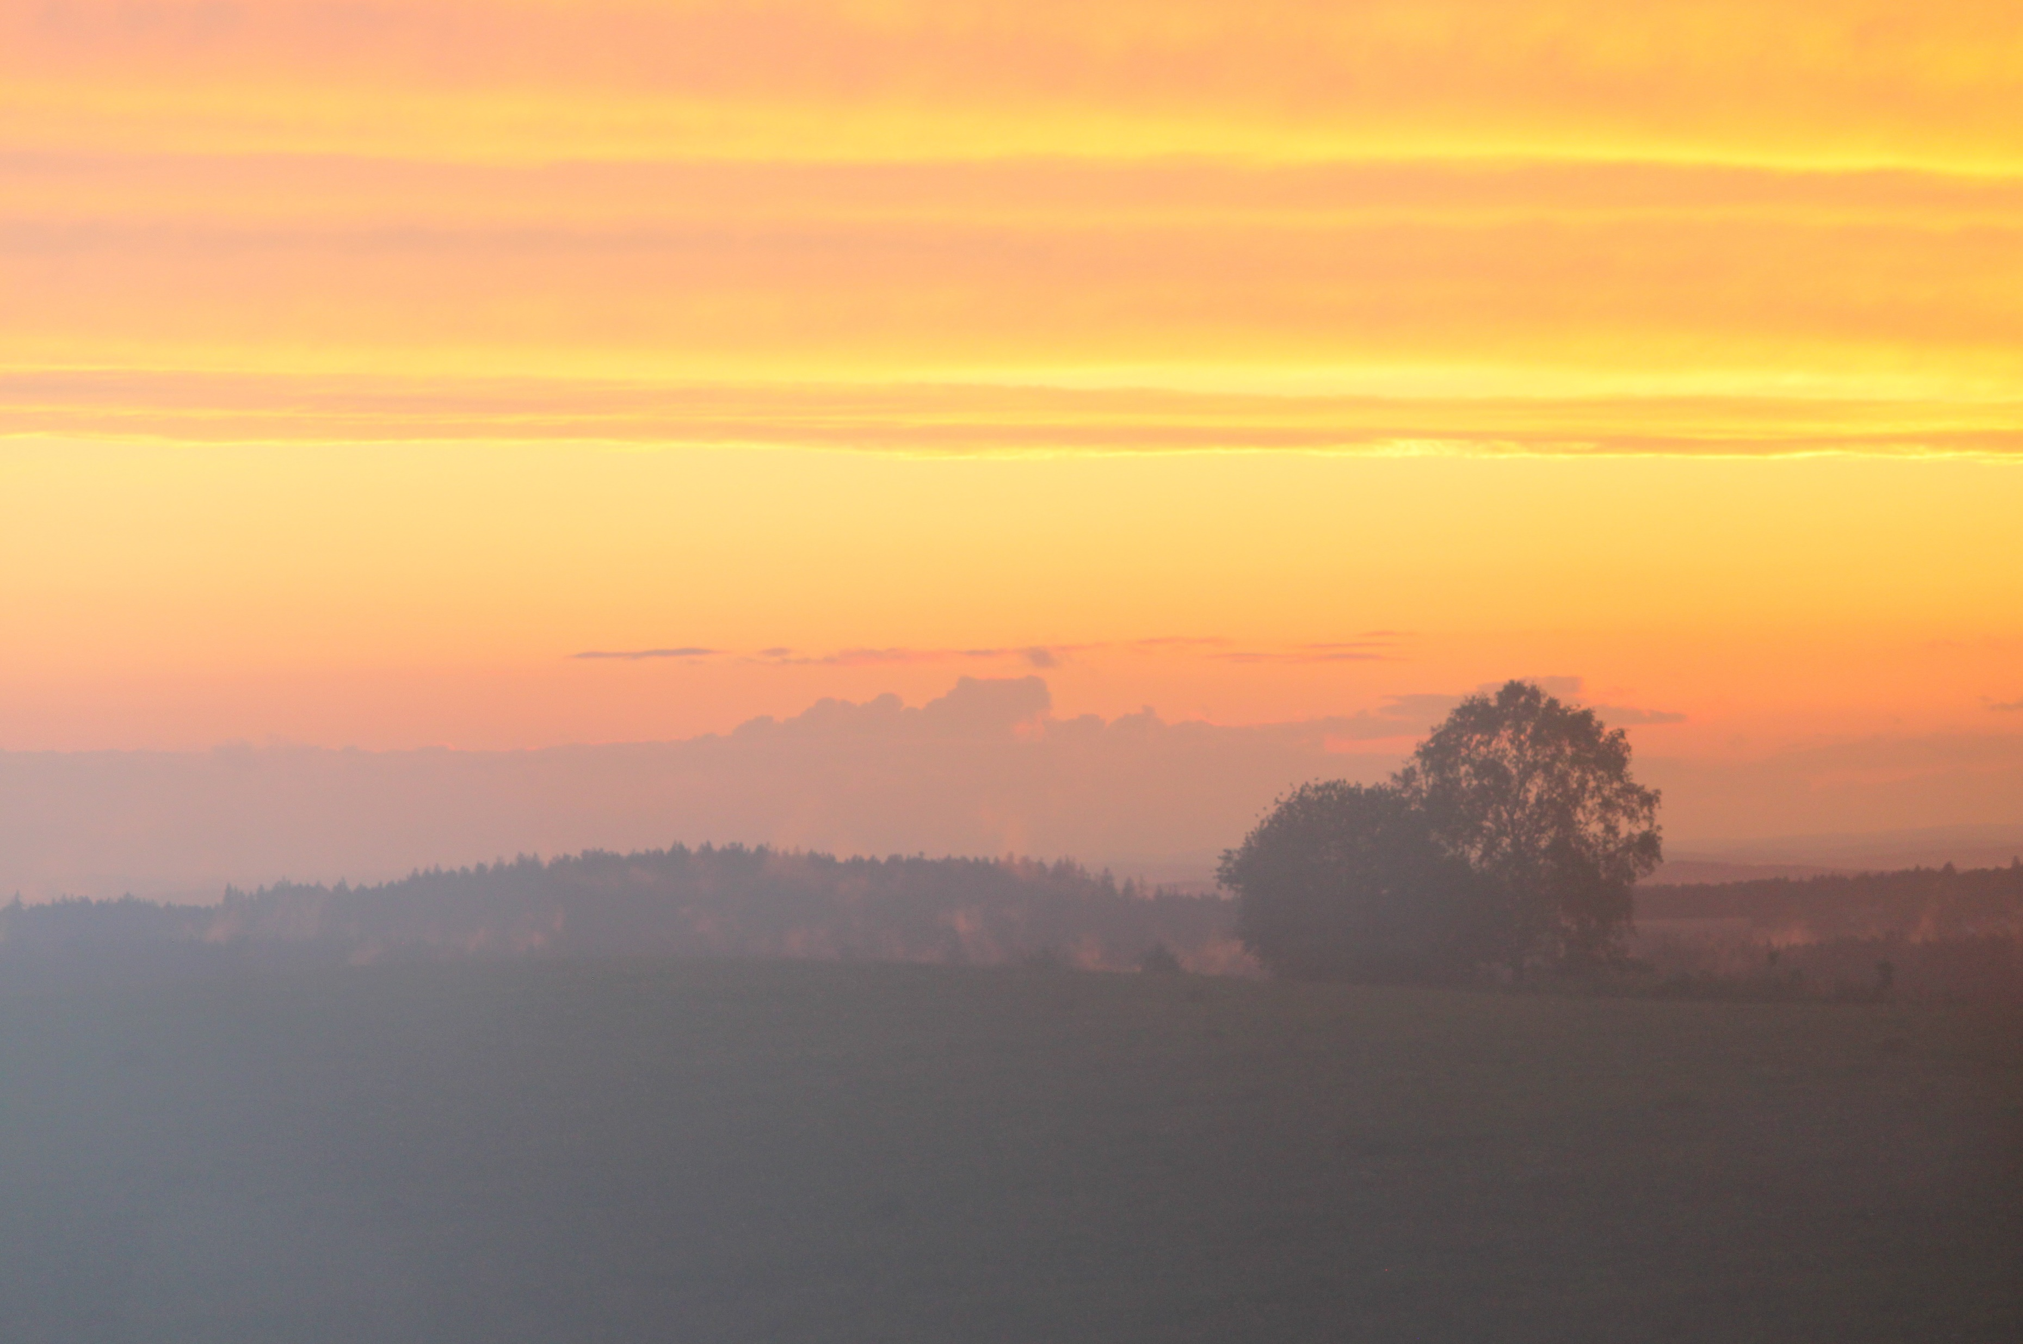
Děkuji za pozornost

